Slide 1
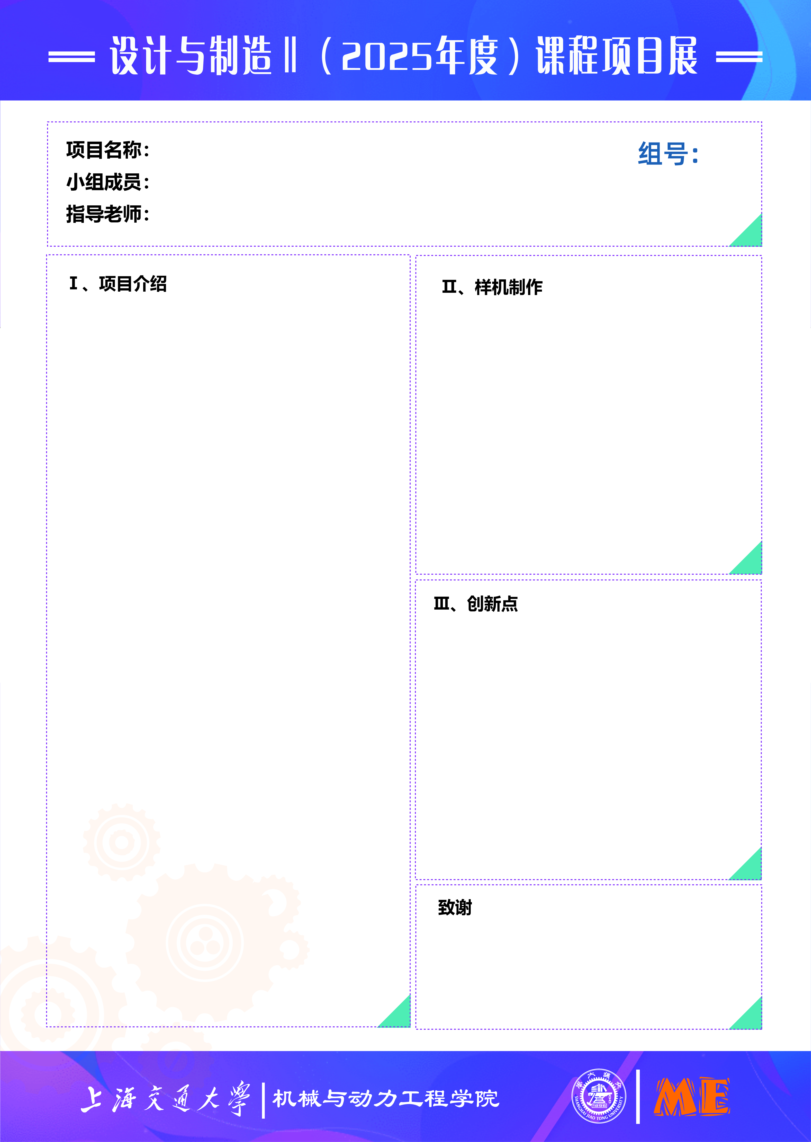
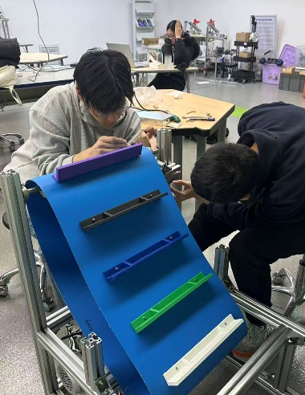
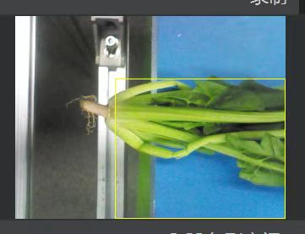
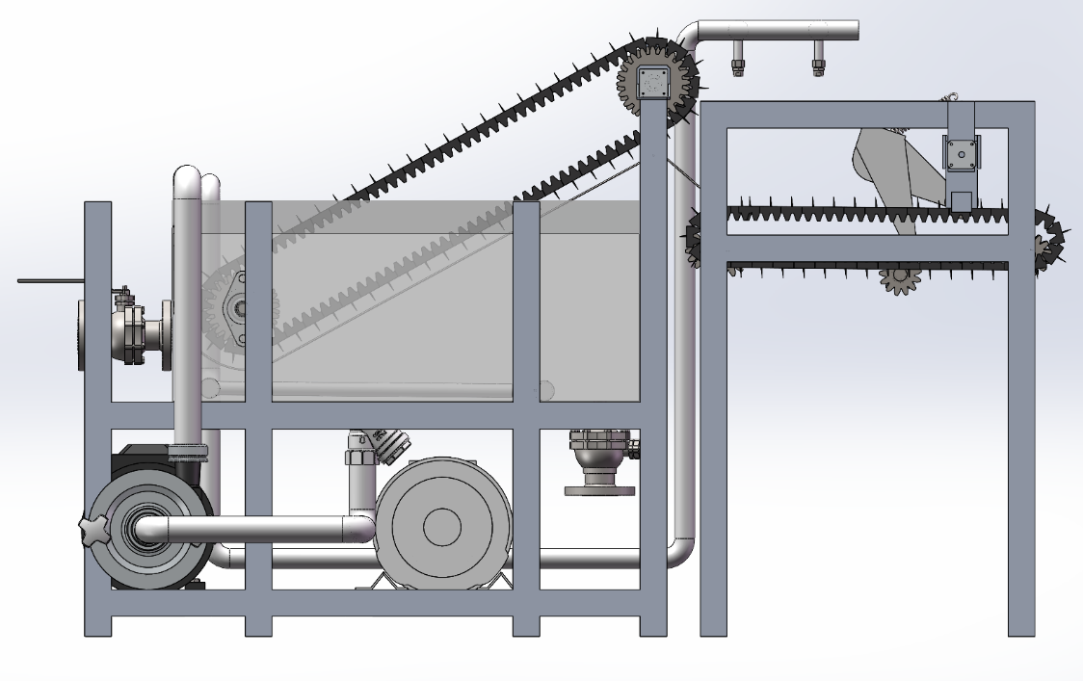
叶菜洁净化处理一体机
C-17
张毅、刘鹏涛、武晨阳、赵昕宇、郝佳祺
盛鑫军
1.重要传动：带传动校核
型号：PU食品级传送带1600mm长*400mm宽*1.5mm厚
1. 输送量校核
核心参数：带速v=1m/s，带宽b=0.4m，堆积高度h=0.05m
输送量Q=72m3/h
2. 抗拉强度校核
核心参数：总拉力F=85N，带宽b=400mm，带厚=1.5mm，σ计算=0.142N/mm2<额定应力
3. 垂度校核：
实际垂度5mm<额定垂度
2.整机强度校核
采用铝型材搭建框架，实际运行时无明显形变，测量实际形变小于0.2mm，满足强度需求。
1. 项目背景
在当前净菜加工产业快速发展的背景下，清洗、切根、包装等多环节加工及冷鲜运输要求导致净菜成本偏高、生产效率受限。如何实现更高效、低成本的净菜加工与供应，已成为推动行业规模化发展的关键问题。
2. 项目方案与产品定位
菜从送料口
沿传送带到达水面
清洗同时
抬升直到菜
离开水面
风干和沥水
视觉识别
根部移动刀
片完成切根
本产品是一款集清洗、切根于一体的高效紧凑型叶菜洁净化设备，显著提升处理效率与空间利用率，弥补市场中小规模一体化清洗设备的空白。
鼓风装置（提供清洗气泡&风干）
3. 建模设计
视觉识别
清洗传送带
本叶菜洁净化处理一体机创新点为：
清洗模块蔬菜在传送带下方通过浮力和铁丝网引导运输，由于无传送带遮挡，显著提高气泡清洗效率。
通过视觉识别自动检测切根位置并完成切除，极大节省人工成本。
铁丝网
切根
传送带
水槽
水循环装置
切刀与压板
清洗模块：蔬菜通过空气中的传送带运送至水中，利用蔬菜自身浮力及铁丝引导，在水中推进并通过气泡清洗，最终输送至切根模块。
切根模块：采用视觉系统定位根须位置，通过压板固定蔬菜主体，由转动刀片进行自适应精准切根。
感谢课程教师盛鑫军
感谢中心与项目指导老师储国平
非常感谢老师的悉心指导与宝贵建议！

